Slide 1
«С Днём Победы!»
МУНИЦИПАЛЬНОЕ БЮДЖЕТНОЕ ДОШКОЛЬНОЕ ОБРАЗОВАТЕЛЬНОЕ УЧРЕЖДЕНИЕ
«ДЕТСКИЙ САД «ЗВЁЗДОЧКА» П. ПУРПЕ
ПУРОВСКОГО РАЙОНА
629840, Ямало-Ненецкий Автономный округ, Пуровский район, п. Пурпе, ул. Железнодорожная, д. 4 «Б»
тел. (34936) 67-336, 67-385 (факс), e-mail: zvezdochka-pur@pur.yanao.ru, сайт: zvezdochka.yam.prosadiki.ru
п. Пурпе
2020 г..

Slide 2
НАСЛЕДНИКИ
ПОБЕДЫ

Slide 3
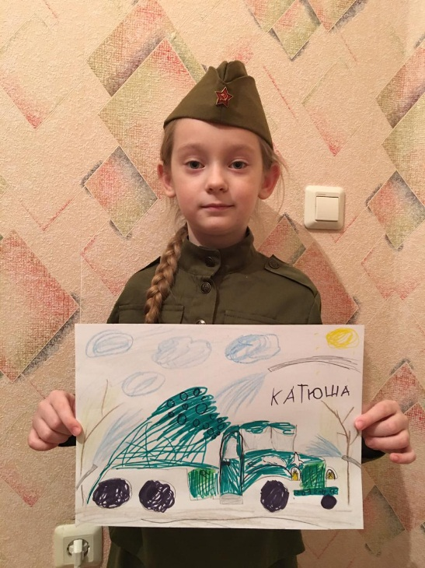
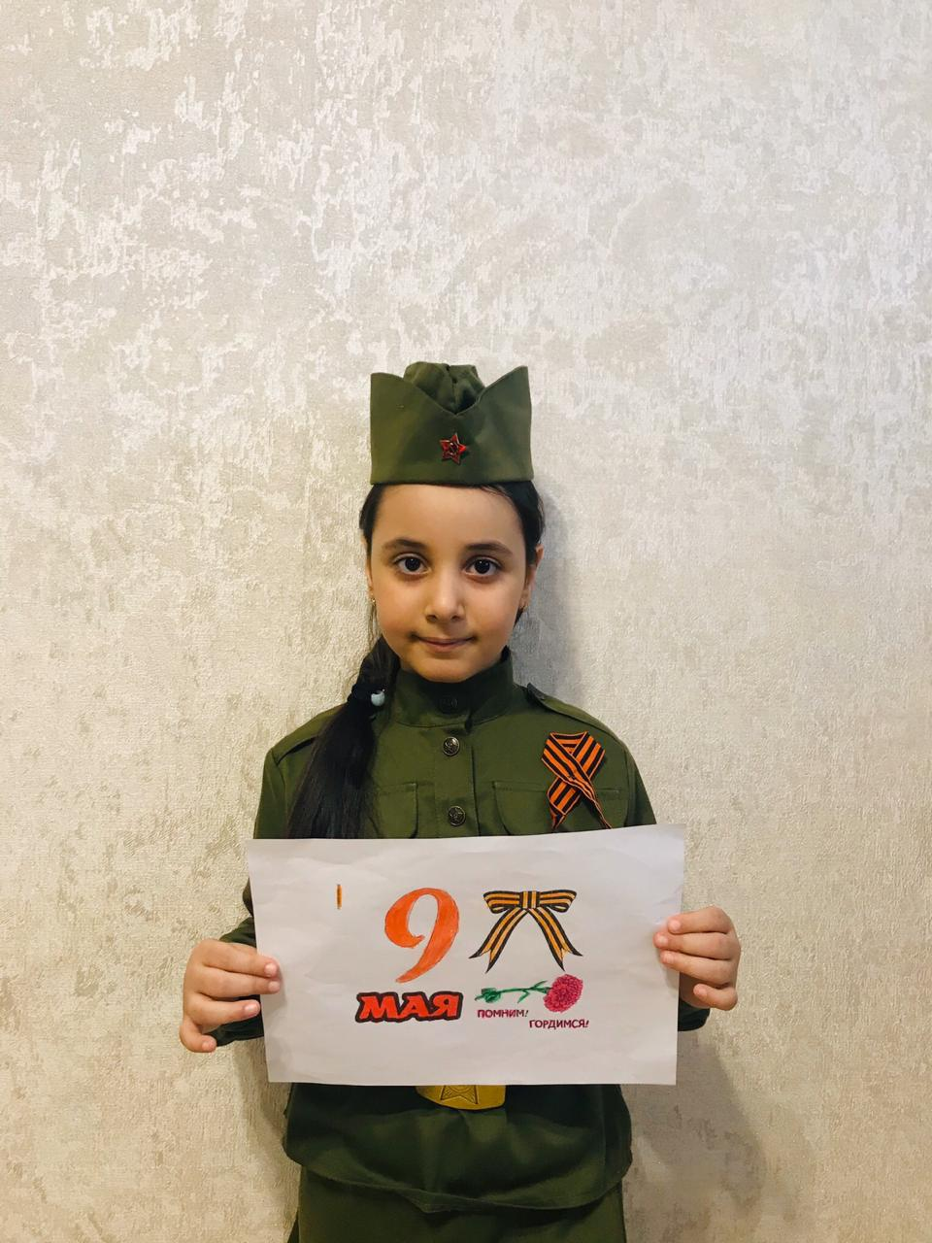

Slide 4
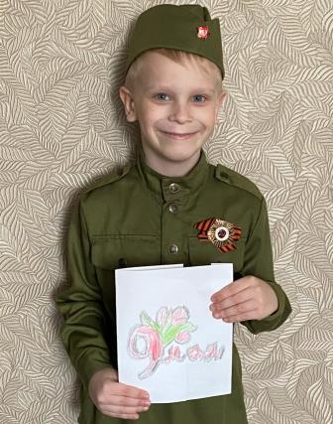
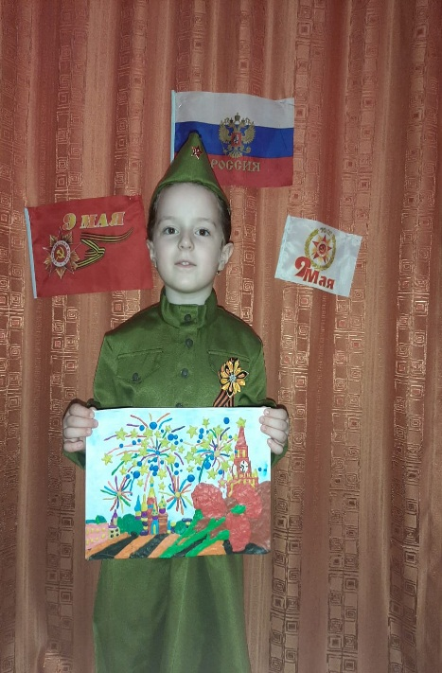

Slide 5
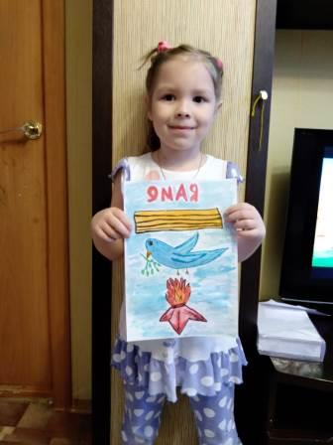
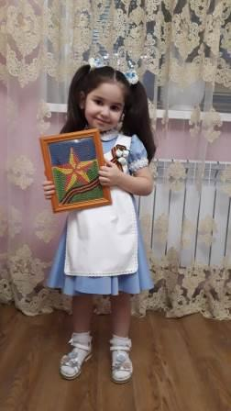
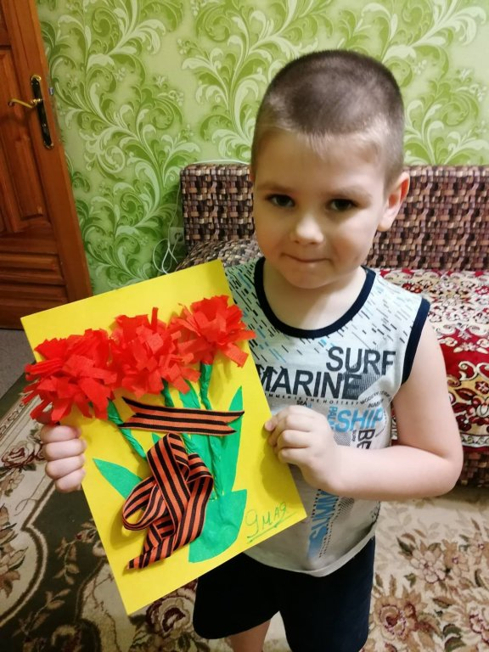

Slide 6
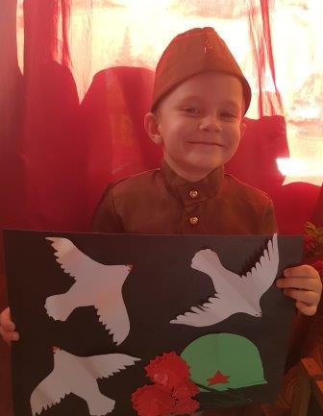
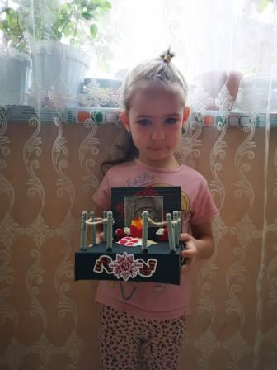

Slide 7
Акция
«Окна ПОБЕДЫ»

Slide 8
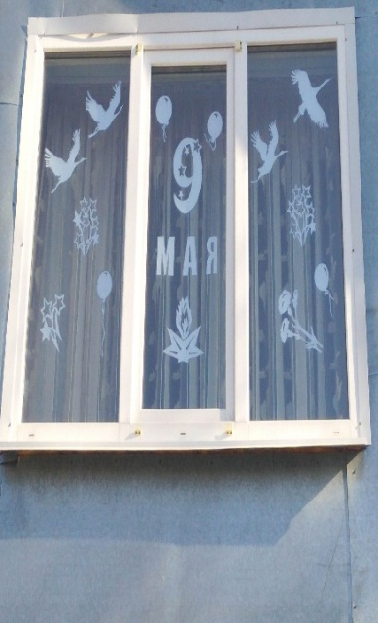
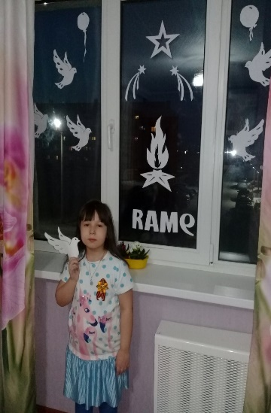
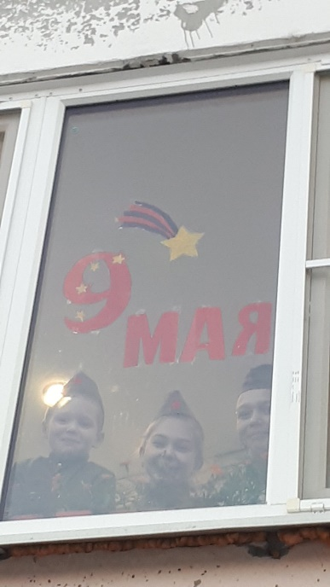
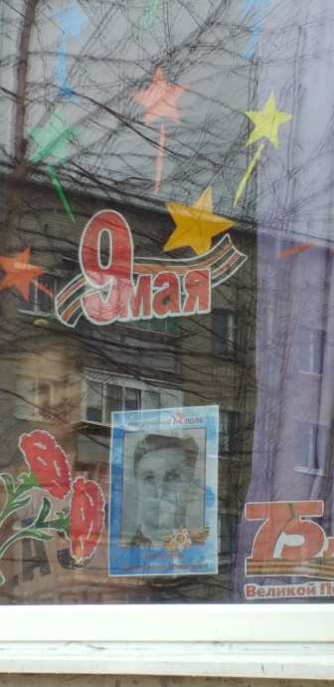

Slide 9
Бессмертный полк

Slide 10
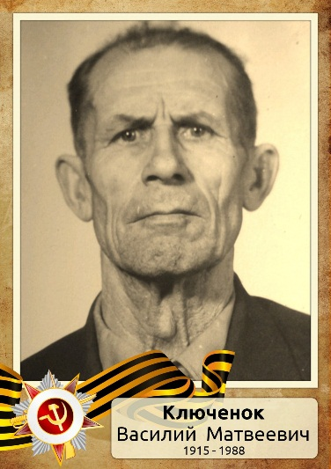
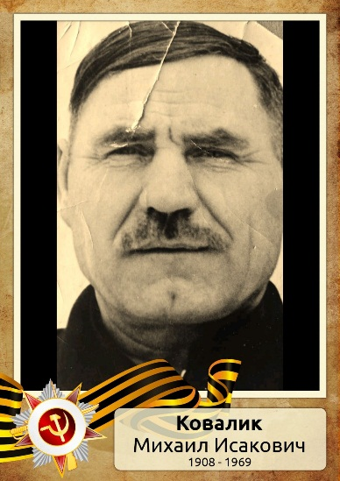

Slide 14
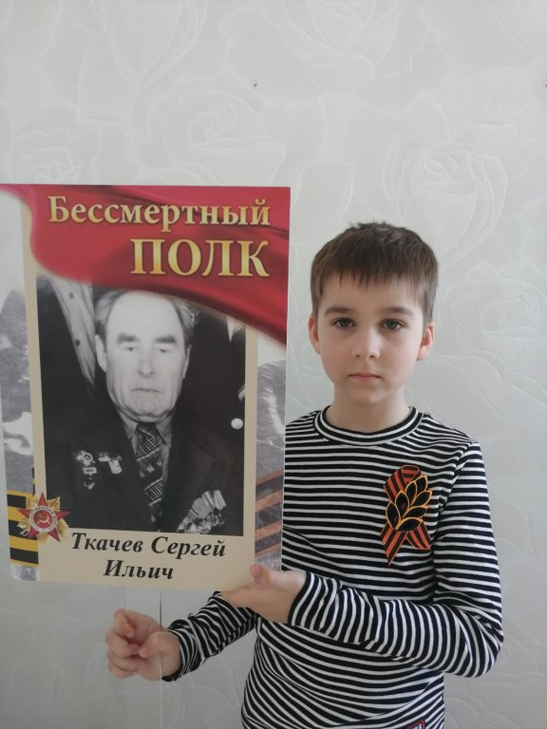
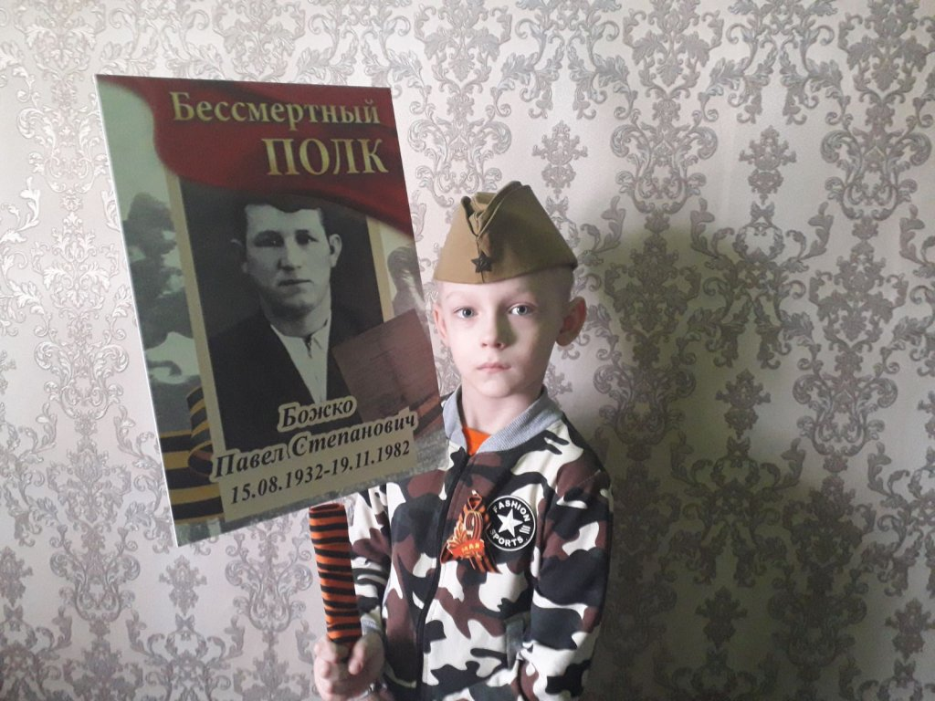
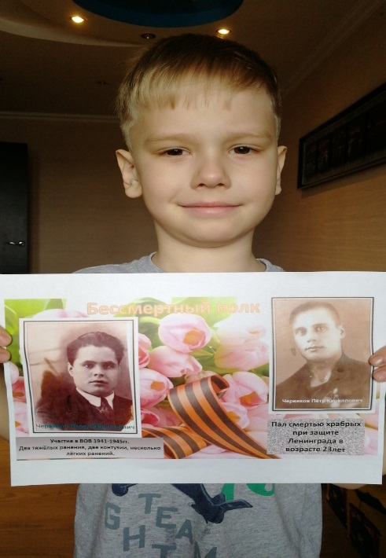

Slide 15
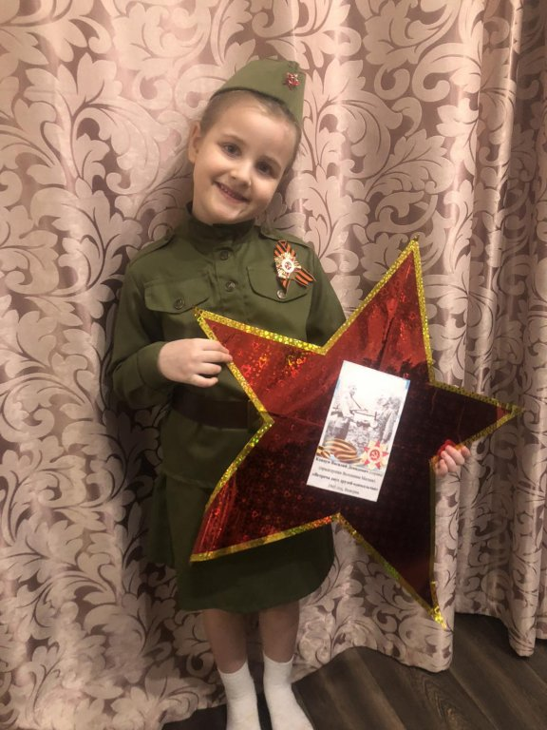
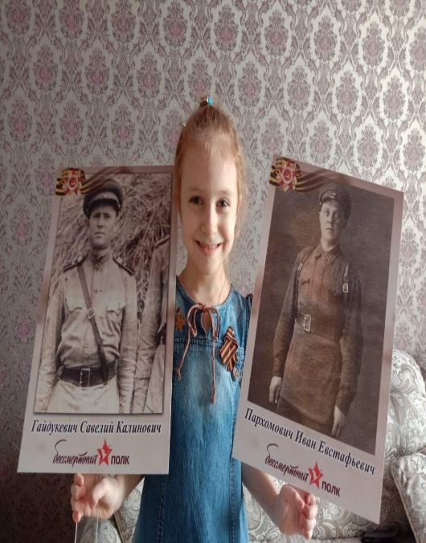
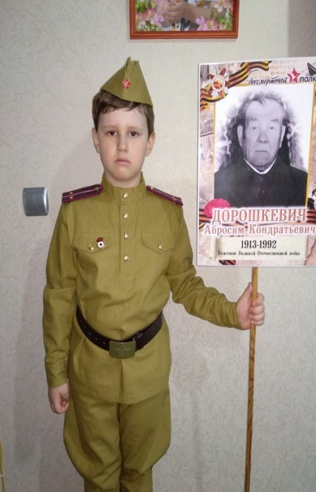
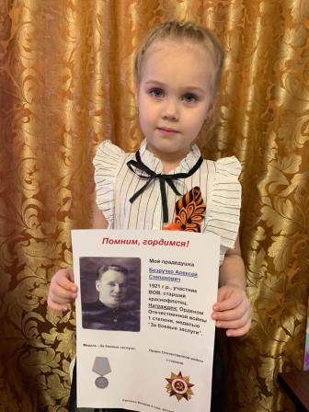

Slide 16
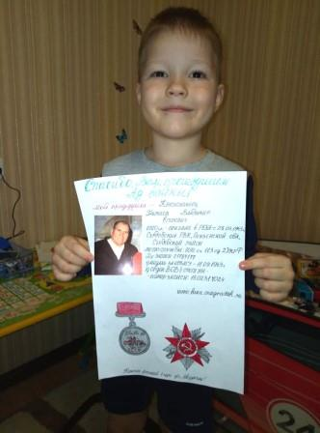
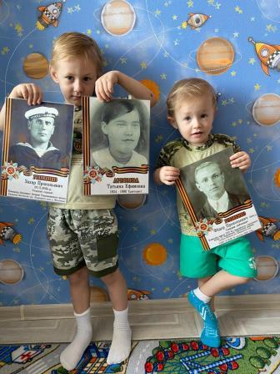
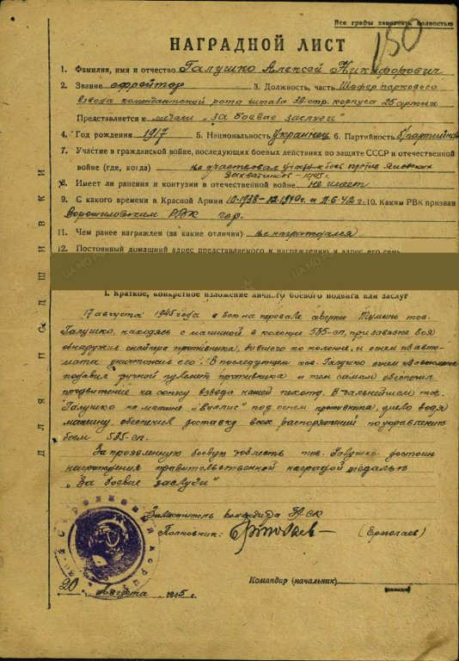
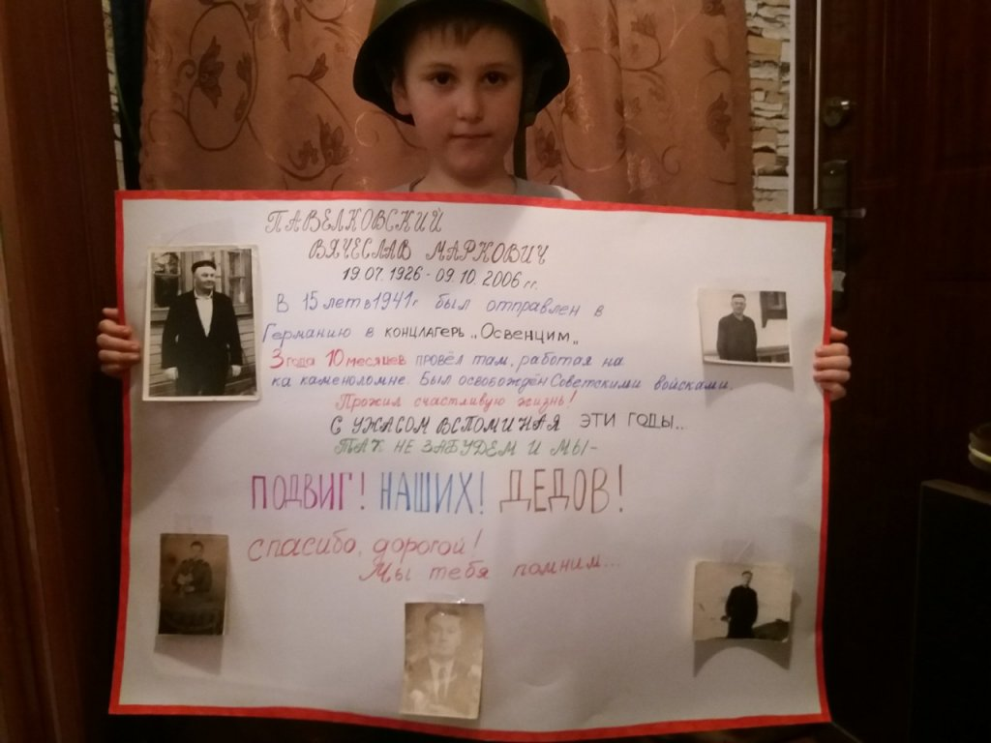

Slide 17
«Этих дней не смолкнет слава!»

Slide 18
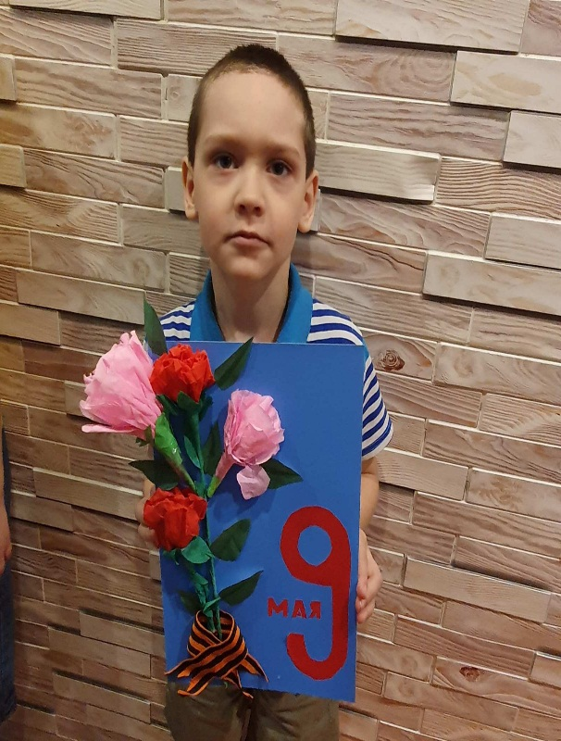
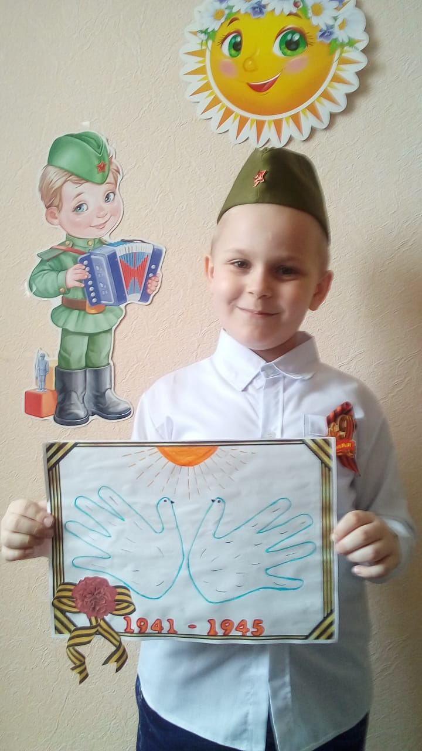
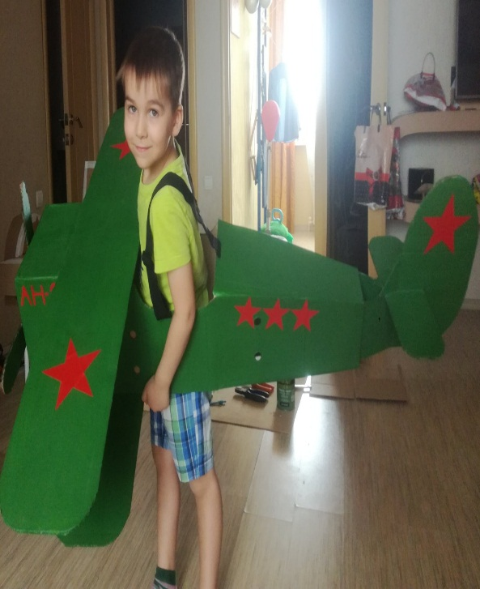

Slide 19
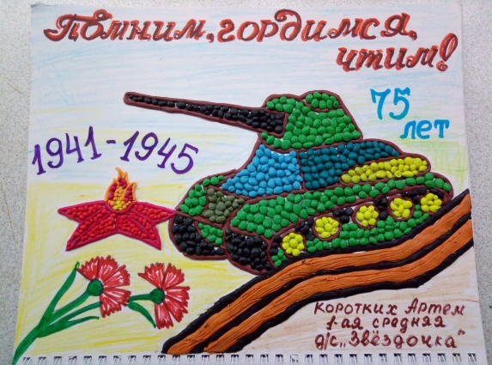
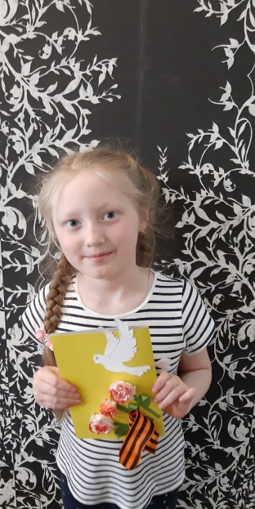
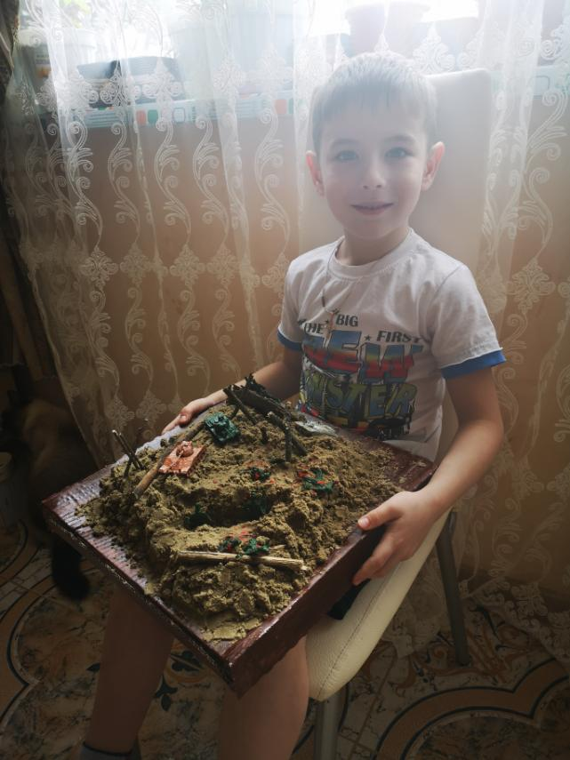
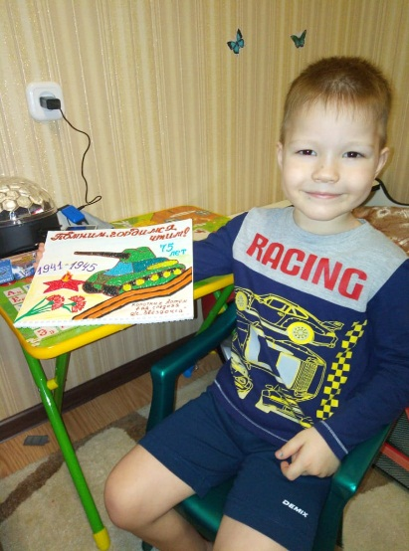
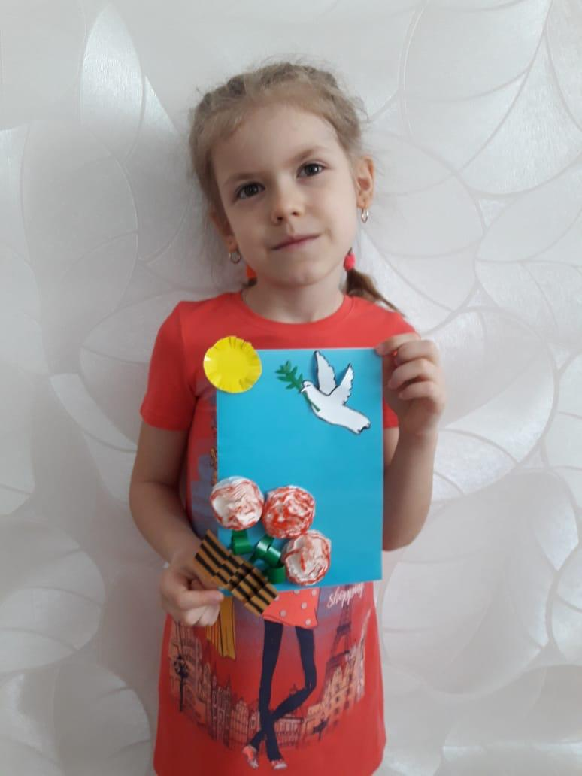

Slide 20
Вспомним всех поименно,
Горем
вспомним
своим…
Это нужно –
не мертвым!
Это надо – живым!
Р.Рождественский

